Slide 1
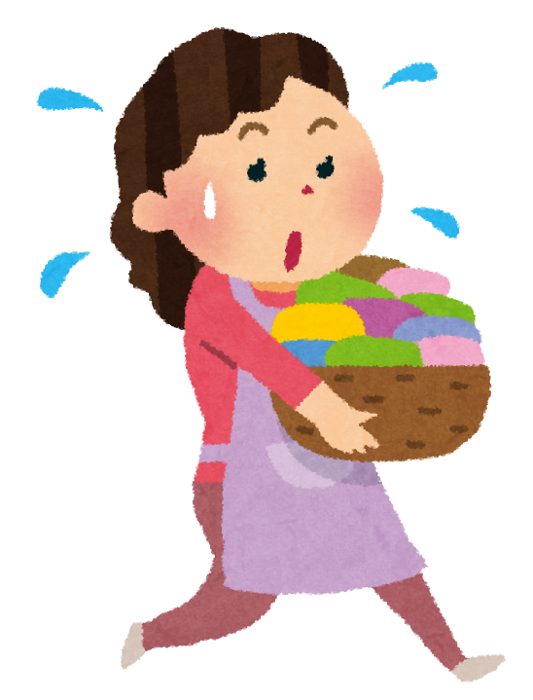
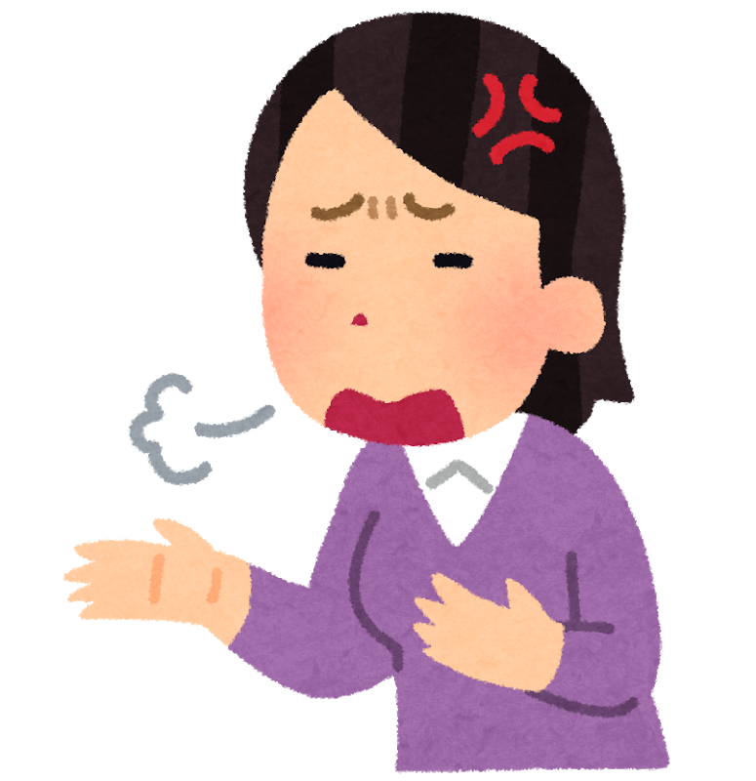
Housewives may well complain about their daily routine.
主婦たちが日々の決まりきった仕事に不満を言うのもっともだ
daily routine
日々の決まった仕事
complain
不満を言う

